Slide 1
МЧС. Спортивное развлечение «Юные спасатели»
2 младшая группа №1
Биктимирова Ольга Анатольевна
9.10.18

Slide 2
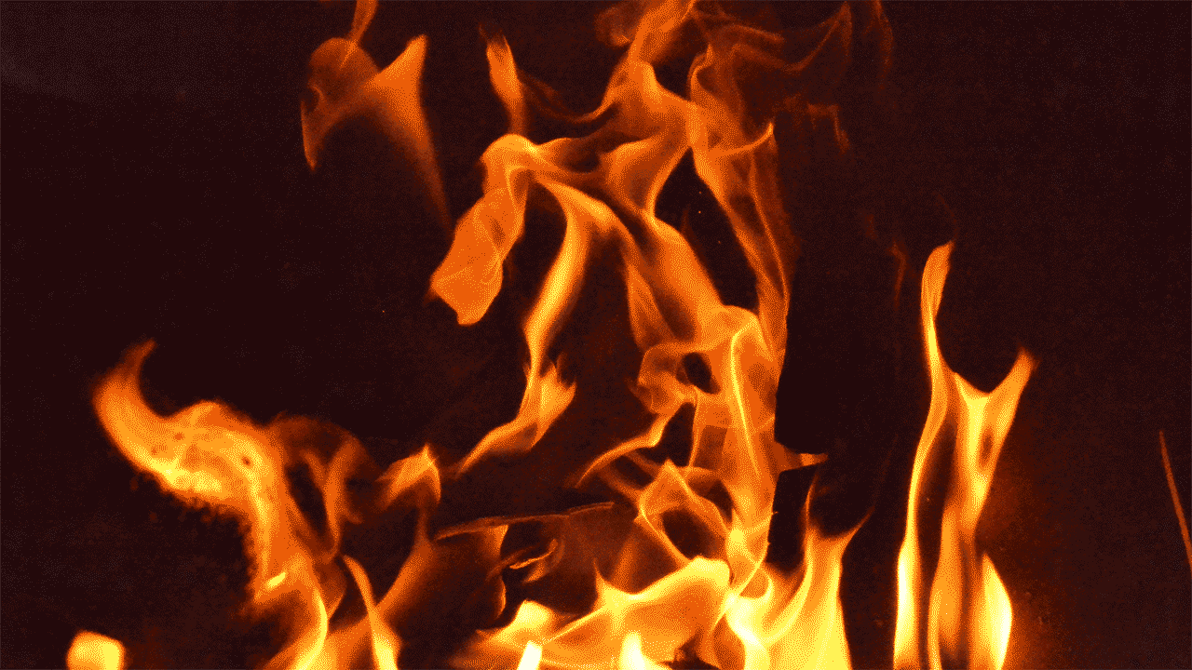
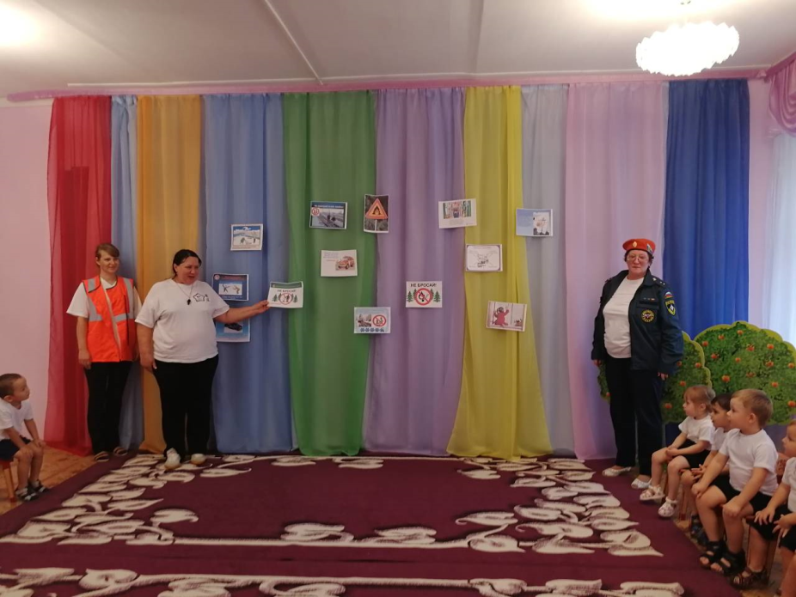
Цель: продолжать закреплять представления детей о профессии спасателей, пожарных, правилах пожарной безопасности.
Задачи:
1. Совершенствовать двигательные умения и навыки.
2. Формировать координацию и согласованность движений различных частей тела.
3. Развивать физические качества: быстроту, выносливость, ловкость.
4. Формировать здоровый образ жизни.
5. Воспитывать интерес и уважение к труду спасателей, пожарных.
6. Закреплять знания правил пожарной безопасности.
Оборудование: 2 большие машинки, 30 кубиков, 2 ориентира, 2 носилки, 2 куклы.

Slide 3
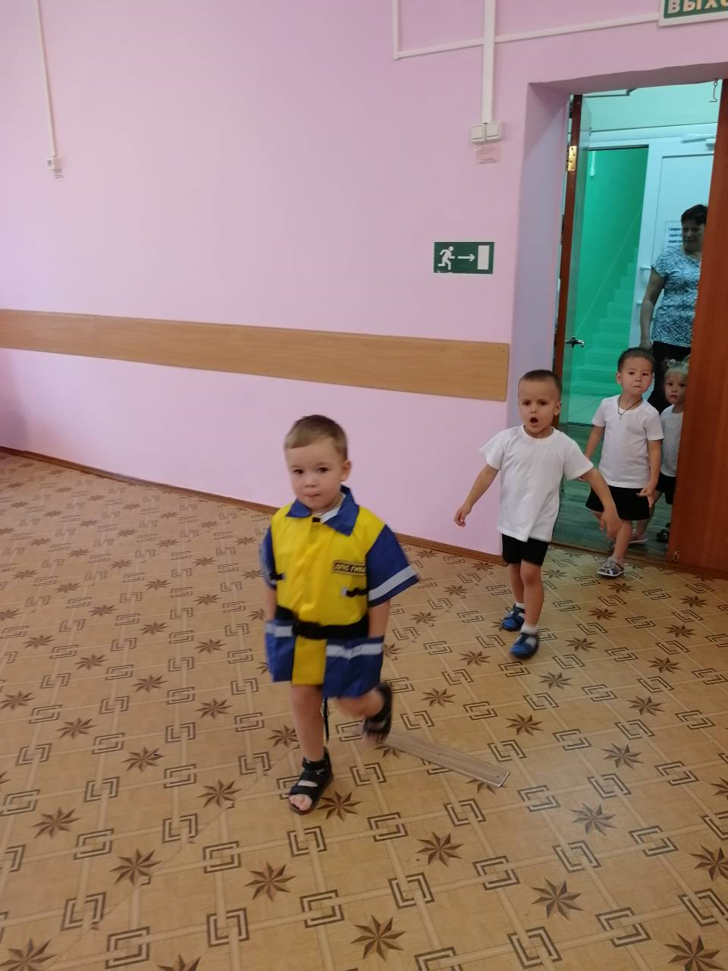
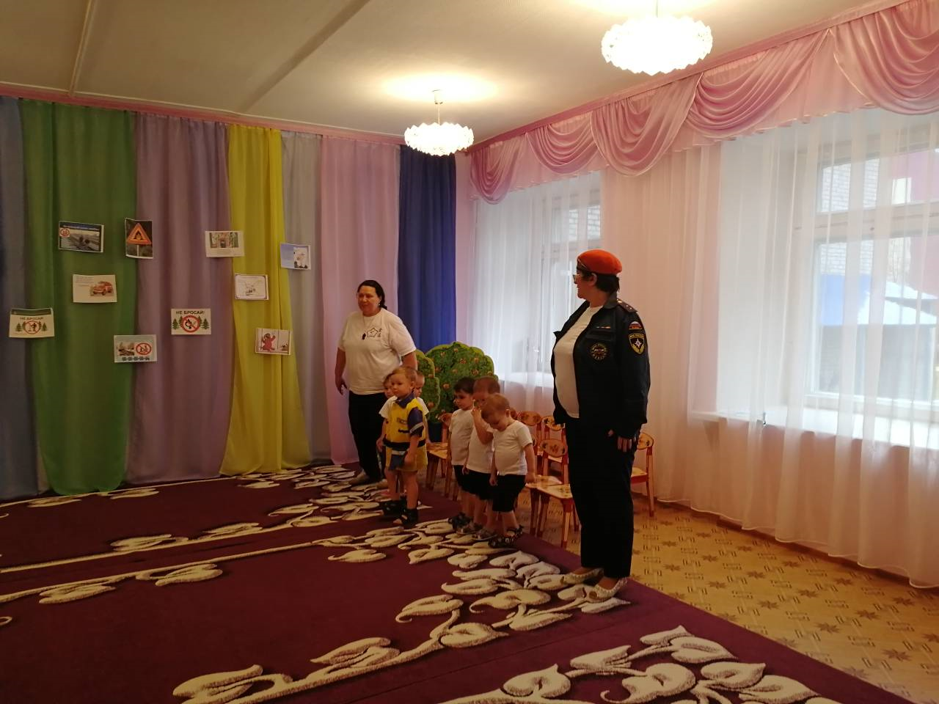
Ход мероприятия
Дети входят в спортзал под марш и садятся на стульчики.
Ведущая: Внимание, внимание! Отряд спасателей набирает команду дружных, смелых, отважных ребят из детского сада.
- а, кто такие спасатели? (ответы детей). Правильно, это люди, которые побеждают огонь и воду, спасая людей попавших в беду. Пожарные, спасатели – это герои, которые каждую минуту рискуют своими жизнями.

Slide 4
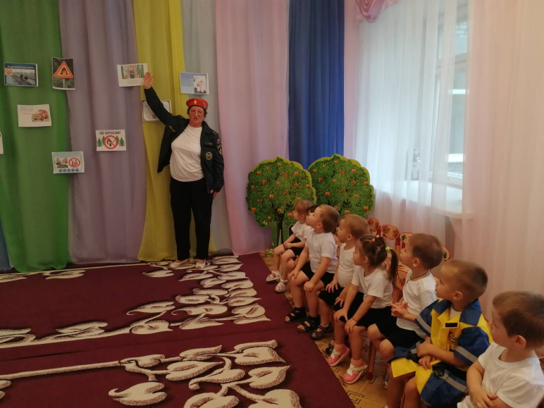
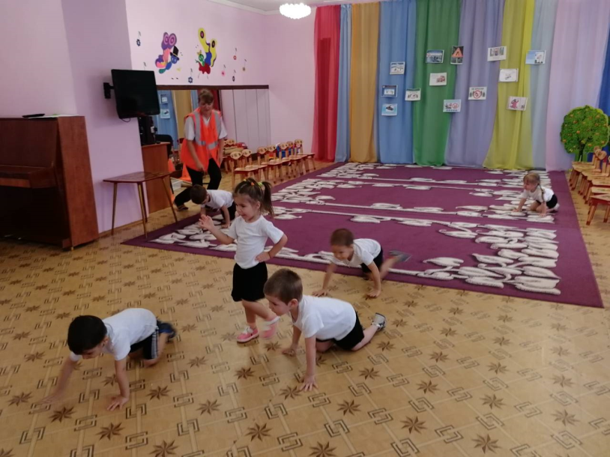
Ведущий:
Смел огонь, они смелее,
Он силен, они смелее,
Их огнем не испугать,
Им к огню не привыкать!
Вот и мы сейчас проведем соревнования юных спасателей.
И я представляю наши команды: «Огонек» и «Капелька».
1-й конкурс: «Чья команда быстрее соберется?»
По сигналу (музыка) дети расходятся по всему залу. По окончании музыки дети должны подбежать к своему воспитателю. Во время звучания музыки воспитатели меняют местами. Выигрывает команда, которая быстрее соберется вокруг своего воспитателя.

Slide 5
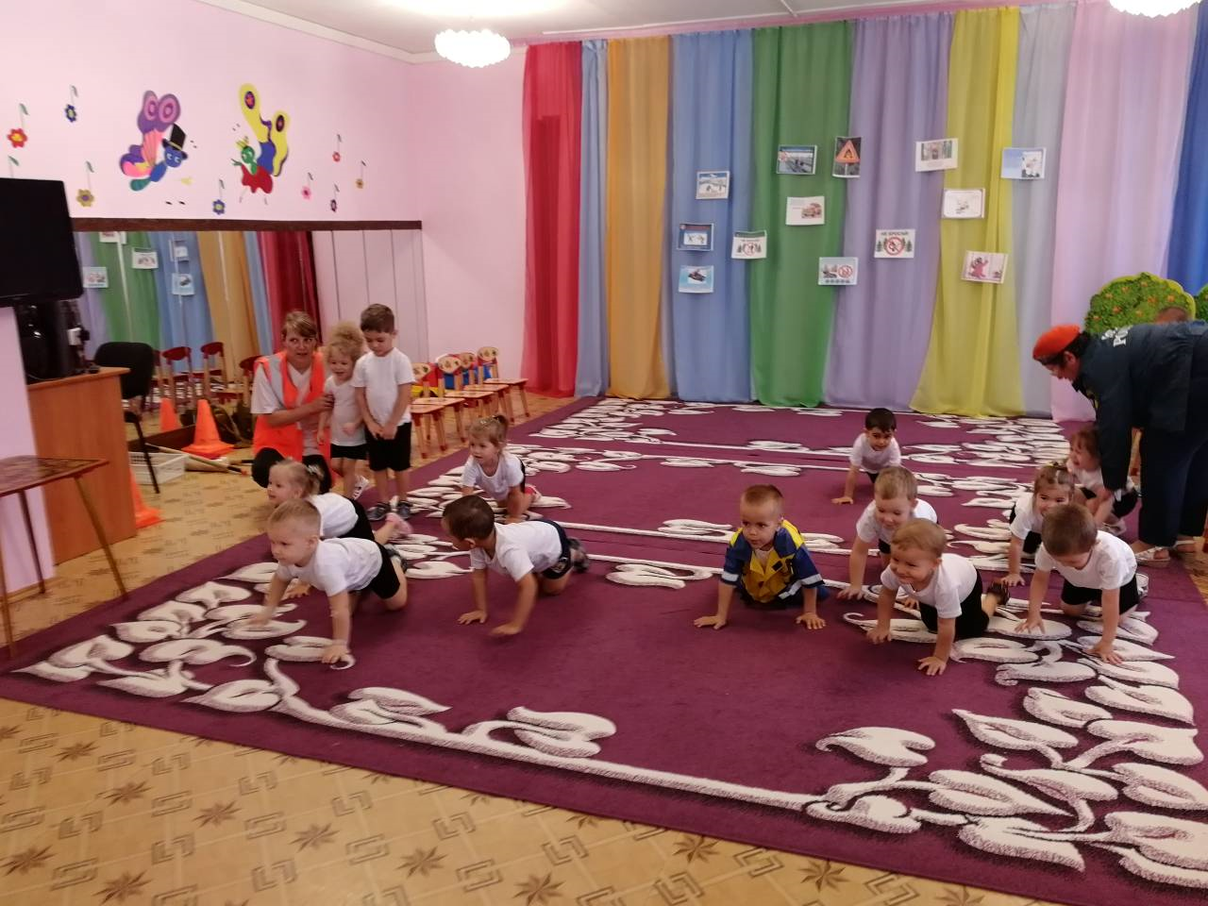
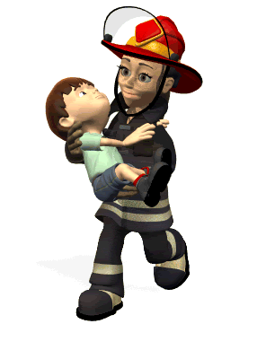
2-й конкурс: «Кто быстрее подаст сигнал тревоги?»
От места старта участник бежит до стульчика, на котором лежит колокольчик, подает сигнал (звенит) и бежит обратно. Передает эстафету следующему.
3-й конкурс: «Приезд спасателей»
Раздался взрыв. Нужно быстро добраться до места происшествия. Спасатели должны оббежать ориентир, взявшись за руки всей командой, вернуться обратно и сесть на стульчики.

Slide 6
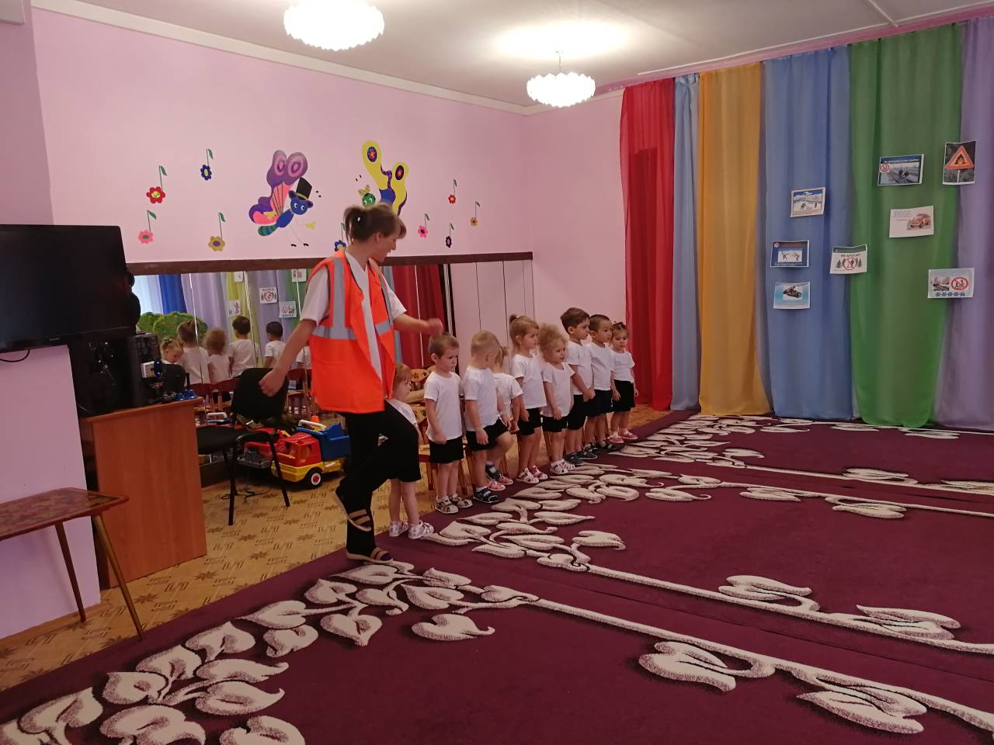
4-й конкурс: «Разбор завалов»
В результате взрыва разрушен дом. Спасателям необходимо быстро разобрать завалы. «Кирпичики» разбросаны по залу, дети собирают кирпичики в машину. Кто больше и быстрее соберёт «кирпичики».

Slide 7
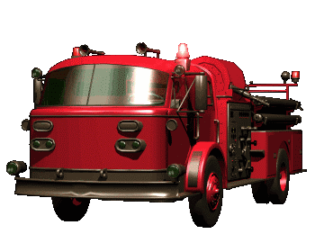
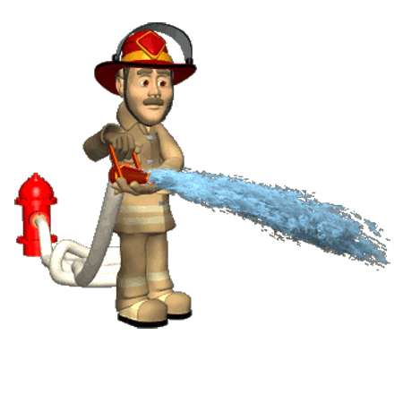
5-й конкурс: «Спасение пострадавших»
Теперь необходимо как можно быстрее вытащить из-под завалов пострадавших. Дети, по двое, берут носилки (платок) и бегут к пострадавшему (кукле), ложат его на носилки и относят в мед. часть. Передают эстафету следующей паре.
Ведущий: Если вдруг пожар возник
Ты обязан в тот же миг
В часть пожарным позвонить
О пожаре …. СООБЩИТЬ.
В коробке спят сестрички,
Это маленькие…. СПИЧКИ.
Знают все, человек без огня
Не живет ни единого дня.
Но когда у огня сильный жар
Может просто случится …. ПОЖАР.
Ведущий: Часто люди погибают не от огня, а от угарных газов, которые появляются в процессе горения. В этом случае мы с вами, дети встаём на четвереньки и ползём к дверям выхода.

Slide 8
